Slide 1
XML
Osornio Gutierrez Juan Damian
Varela Aguilar Luis Pavel

Slide 2
Definicion XML
Especificación para diseñar lenguajes de marcado, que permite definir etiquetas personalizadas para descripción y organización de datos.
Es un metalenguaje que permite definir lenguajes de marca que se utiliza para almacenar datos en forma legible.
Estándar desarrollado por la W3C (World Wide Web Consortium)

Slide 3
Objetivo XML
Su objetivo es facilitar la representación, almacenamiento y trasmisión de información por parte de aplicaciones informáticas, computadoras y medios de comunicación digital en general. Da soporte a bases de datos, siendo útil cuando varias aplicaciones deben comunicarse entre sí o integrar información.
XML se propone como un estándar para el intercambio de información estructurada entre diferentes plataformas, bases de datos, editores de texto, hoja de cálculo, etc.

Slide 4
¿Qué NO es XML?
No es una versión mejorada de HTML.
HTML es una aplicación de SGML por lo tanto de XML.
No es un lenguaje para hacer paginas WEB.

Slide 5
Ventajas de ocupar XML
Fácilmente procesable
Separa radicalmente el contenido y el formato de presentación
Diseñado para cualquier lenguaje y alfabeto. (encoding)

Slide 6
Características XML
XML es un subconjunto de SGML (Standard Generalised Mark-up Language), el cual es lenguaje de marcado generalizado estándar para definir lenguajes de marcado generalizados para documentos. Incorpora las tres características más importantes de este:
Extensibilidad
Estructura
Validación

Slide 7
Características
Basado en texto.
Orientado a los contenidos no presentación.
Las etiquetas se definen para crear los documentos, no tienen un significado preestablecido.
No es sustituto de HTML.
No existe un visor genérico de XML.

Slide 8
Aplicación XML
Se denomina aplicación xml a cualquier lenguaje de marcado basado en xml.
Aplicación no es un programa que utilice XML, significa el uso de XML para un dominio específico.

Slide 9
Ejemplos de lenguajes basados en XML

Slide 10
DocBook
Lenguaje de marcado en XML que se usa en el área de la documentación técnica.
Los documentos docbook no describen ni la apariencia ni la presentación del contenido.
Solo definen la estructura y el sentido de dichos contenidos.
Especificación desarrollada por OASIS.

Slide 11
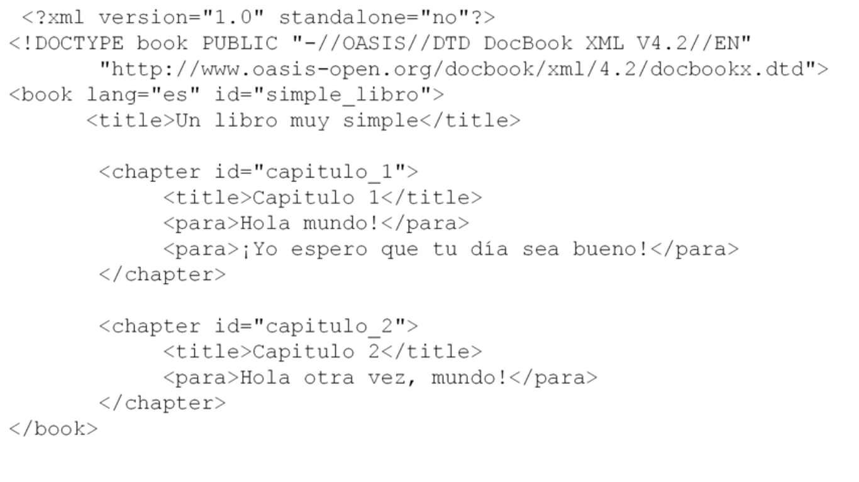
Ejemplo de un libro que consta de 2 capítulos, cada uno de ellos con su respectivo título y los capítulos se componen a su vez de párrafos de texto.

Slide 12
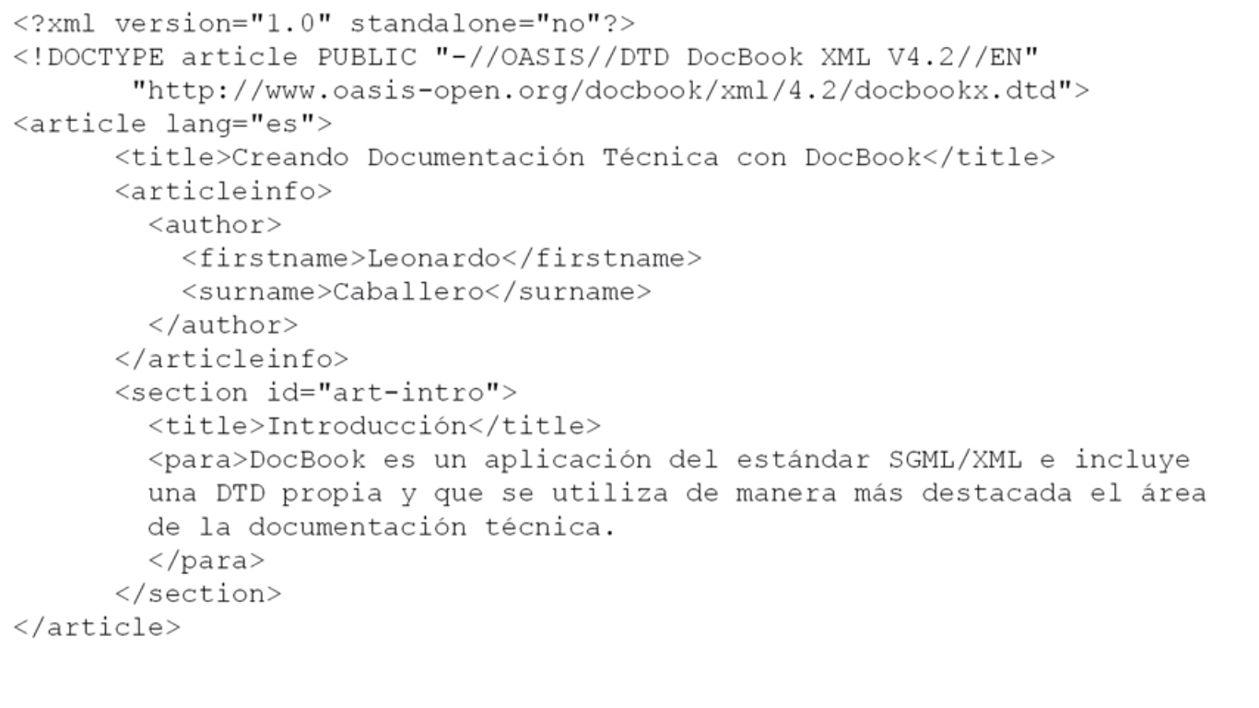
Ejemplo artículo con subtitulo y autor, consta de una sección con título y párrafo

Slide 13
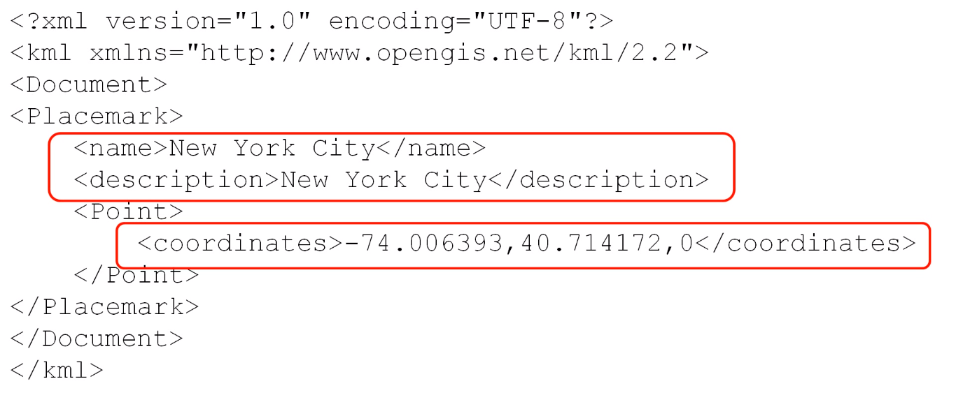
KML
Lenguaje de marcado que se ocupa para mostrar información geográfica en aplicaciones como google maps, desarrollada por Google.

Slide 14
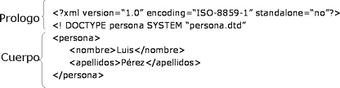
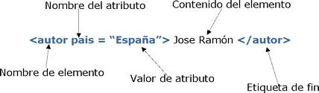
Estructura de un documento XML
Un documento XML está formado por datos de caracteres y marcado, el marcado lo forman las etiquetas:
Estructura de las etiquetas :

Slide 15
Componentes de un documento XML
En un documento XML existen los siguientes componentes:
Elementos: Pieza lógica del marcado, se representa con una cadena de texto(dato) encerrada entre etiquetas. Pueden existir elementos vacíos (<br/>). Los elementos pueden contener atributos.
Instrucciones: Órdenes especiales para ser utilizadas por la aplicación que procesa <?xml-stylesheet type=“text/css” href=“estilo.css”>

Slide 16
Las instrucciones XML. Comienzan por <? Y terminan por ?>.
Comentarios: Información que no forma parte del documento. Comienzan por <!-- y terminan por -->.
Declaraciones de tipo: Especifican información acerca del documento:
<!DOCTYPE persona SYSTEM “persona.dtd”>

Slide 17
Secciones CDATA: Se trata de un conjunto de caracteres que no deben ser interpretados por el procesador:
<![CDATA[ Aquí se puede meter cualquier carácter, como <, &, >, ... Sin que sean interpretados como marcación]]>

Slide 18
DTD(document type definition)
Una definición de tipo de documento o DTD ( document type definition) es una descripción de estructura y sintaxis de un documento XML.
Una DTD es un documento SGML que incluye las reglas sintácticas para un tipo de documento específico. Incluye los elementos que se permiten y sus atributos, así como reglas que afectan a la anidación de los primeros y a los valores de los segundos. Contrastando un documento con su DTD se puede comprobar si éste es válido o no.

Slide 19
Declaraciones de elemento
Declaraciones de elemento Para declarar los elementos, que pueden ser utilizados por los documentos que se ajusten a esa DTD, se utiliza la expresión:
<!ELEMENT NombreElemento Contenido>

Slide 20

Un elemento representa el contenido del elemento y puede ser:
Una lista de elementos secundarios: Cuando un elemento está formado por otros elementos, estos se declaran entre paréntesis separados por comas o por | si se trata de elementos alternativos:
<!ELEMENT planeta (nombre+, tipo, (orbita|satélite+), composición*)>

Slide 21
Datos de carácter. Cuando un elemento solo va a contener datos de carácter analizados sintácticamente, se utiliza la declaración (#PCDATA):
<!ELEMENT nombre (#PCDATA)>
Es posible declarar elementos mixtos, es decir, que contengan datos de carácter y elementos secundarios:
<!ELEMENT capitulo (#PCDATA|subcapitulo)*>

Slide 22
Elemento vacío. Los elementos sin contenido se declaran:
<!ELEMENT saltolinea EMPTY>

Slide 23

Declaraciones de atributos
Los atributos se utilizan para especificar información adicional del elemento.
Se declaran utilizando la siguiente sintaxis:
<!ATTLIST Elemento NomAtr Tipo Valpred>

Slide 24
NomAtr. Es el nombre que se le da al atributo.
Tipo. Es el tipo de atributo. Puede tomar uno de los siguientes valores:
CDATA: Datos de caracteres no analizados sintácticamente.
Lista de valores: Entre paréntesis y separados por |.
Ejemplo: (Este | Oeste | Sur | Norte)

Slide 25
ENTITY: Entidad binaria externa.
NOTATION: Notación declarada en la DTD.
ID: Identificador único.

Slide 26
Valorpred. Representa el valor predeterminado del atributo. Puede ser una de las siguientes posibilidades:
#REQUIRED: El atributo es obligatorio.
#IMPLIED: El atributo es opcional.
#FIXED valor: El atributo tiene ese valor fijo

Slide 27
Entidades
Representa una unidad de almacenamiento de datos que se utilizan en un documento.
Las entidades se encuentran definidas fuera del documento.
Para utilizar los datos de una entidad dentro de un documento se utiliza la referencia a entidad. Se trata de un nombre asociado a los datos contenidos en la entidad.

Slide 28
Los datos contenidos en una entidad pueden ser:
Una cadena de texto.
Una sección de la DTD.
Una referencia externa a un archivo que contiene texto XML.
Una referencia externa a un archivo que contiene datos binarios.

Slide 29
Declaración de una entidad
Las entidades que van a ser utilizadas por los documentos XML deben ser declaradas en la DDT: <!ENTITY NombreEntidad ContenidoEntidad>
ContenidoEntidad puede ser:
Texto de sustitución de la entidad. Representa el contenido por el que se sustituirá la referencia a entidad dentro del documento:
<!ENTITY firma “Madrid a 23 de Julio de 2001”>

Slide 30
Entidad Externa. Ubicación del archivo que contiene la entidad. Debe ir precedido por las palabras
SYSTEM, si el archivo se encuentra en el sistema local de archivos o en una red.
PUBLIC, si es un archivo de dominio público que se encuentra accesible públicamente. Se usa con SYSTEM
<!ENTITY imagen SYSTEM “anexo.xml” >

Slide 31

Referencia a entidades
Para hacer referencia a una entidad que ha sido declarada en una DTD, dentro de un documento XML, se utiliza la expresión: &NombreEntidad;
Existen entidades predefinidas que no hay que declarar:

Slide 32

Entidades Parámetro
Son entidades que sólo pueden utilizarse dentro de una DTD:

Slide 33
Vocabularios XML
Conjunto de definiciones y reglas que indican cómo deben ser utilizados los elementos.
Permiten crear aplicaciones que “entiendan” un determinado tipo de documentos.
Se crean mediante las DTD’s.
Existen gran cantidad de vocabularios ya diseñados, de interés para desarrolladores web.

Slide 34
Vocabularios XML más importantes
SVG (Gráficos de Vectores escalables): Permite describir imágenes basadas en vectores utilizando sintaxis XML.
SMIL (Lenguaje Sincronizado de Integración Multimedia): Define una serie de elementos que permiten crear presentaciones multimedia que combinan audio, vídeo, animación, imágenes y texto.

Slide 35
